Slide 1

МІНІСТЕРСТВО ОСВІТИ І НАУКИ УКРАЇНИ ЧЕРНІВЕЦЬКИЙ НАЦІОНАЛЬНИЙ УНІВЕРСИТЕТ ІМЕНІ ЮРІЯ ФЕДЬКОВИЧА ІНСТИТУТ ФІЗИКО-ТЕХНІЧНИХ ТА КОМП’ЮТЕРНИХ НАУК (ПОВНА НАЗВА ІНСТИТУТУ/ФАКУЛЬТЕТУ) КАФЕДРА КОМП’ЮТЕРНИХ НАУК (ПОВНА НАЗВА КАФЕДРИ) СИСТЕМА УПРАВЛІННЯ ПРОЄКТАМИ ТА КОМАНДНОЮ РОБОТОЮ КУРСОВА РОБОТА РІВЕНЬ ВИЩОЇ ОСВІТИ - ПЕРШИЙ (БАКАЛАВРСЬКИЙ)
Виконав:
Студент 3 курсу, 344-A групи
Андронік Веніамін Ігорович
Керівник: ассистент Ватаманіца Едгар Вадимович
Чернівці - 2024

Slide 2

Система управління проєктами, що дозволяє командам ефективно планувати, організовувати та контролювати робочі процеси

Slide 3
Основі функції WorkWave
Управління користувачами та командами
Управління проєктами та завданнями
Спринти та управління робочими елементами
Історія продуктивності
Теги та коментарі
Можливість реєстрації та авторизації

Slide 4
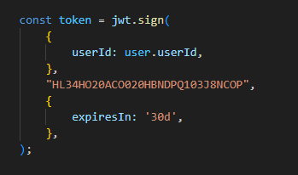
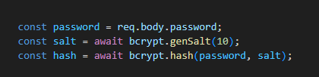
Безпека
Захист даних користувачів за допомогою шифрування паролів
Використання токенів для аутентифікації та авторизації

Slide 5
ОГЛЯД АНАЛОГІВ
WORKSECTION
ГНУЧКИЙ ІНСТРУМЕНТ ДЛЯ УПРАВЛІННЯ ПРОЄКТАМИ ТА КОМАНДНОЮ РОБОТОЮ
ПЛЮСИ: ЗРУЧНИЙ ДЛЯ МАЛИХ ТА ВЕЛИКИХ ПРОЄКТІВ
МІНУСИ: ТРОХИ ВАЖКИЙ В ОСВОЄННІ

Slide 6
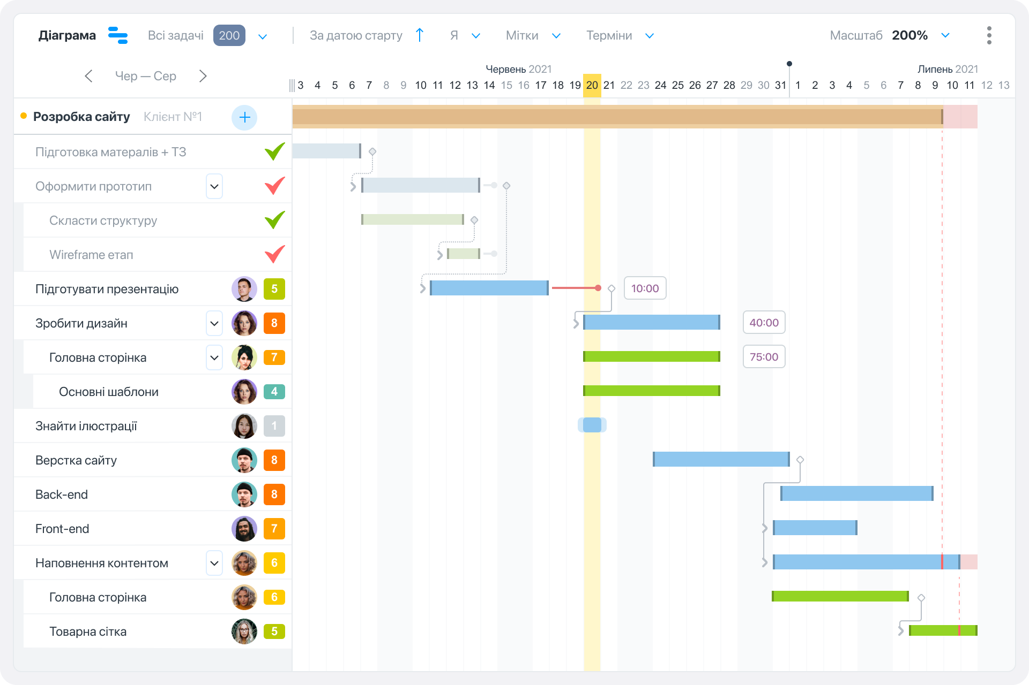

Slide 7
ОГЛЯД АНАЛОГІВ
TRELLO
ПРОСТИЙ У ВИКОРИСТАННІ ІНСТРУМЕНТ УПРАВЛІННЯ ЗАВДАННЯМИ
ПЛЮСИ: ПРОСТИЙ ТА ЗРОЗУМІЛИЙ ІНТЕРФЕЙС
МІНУСИ: ОБМЕЖЕНА ФУНКЦІОНАЛЬНІСТЬ ДЛЯ ВЕЛИКИХ ПРОЄКТІВ

Slide 8
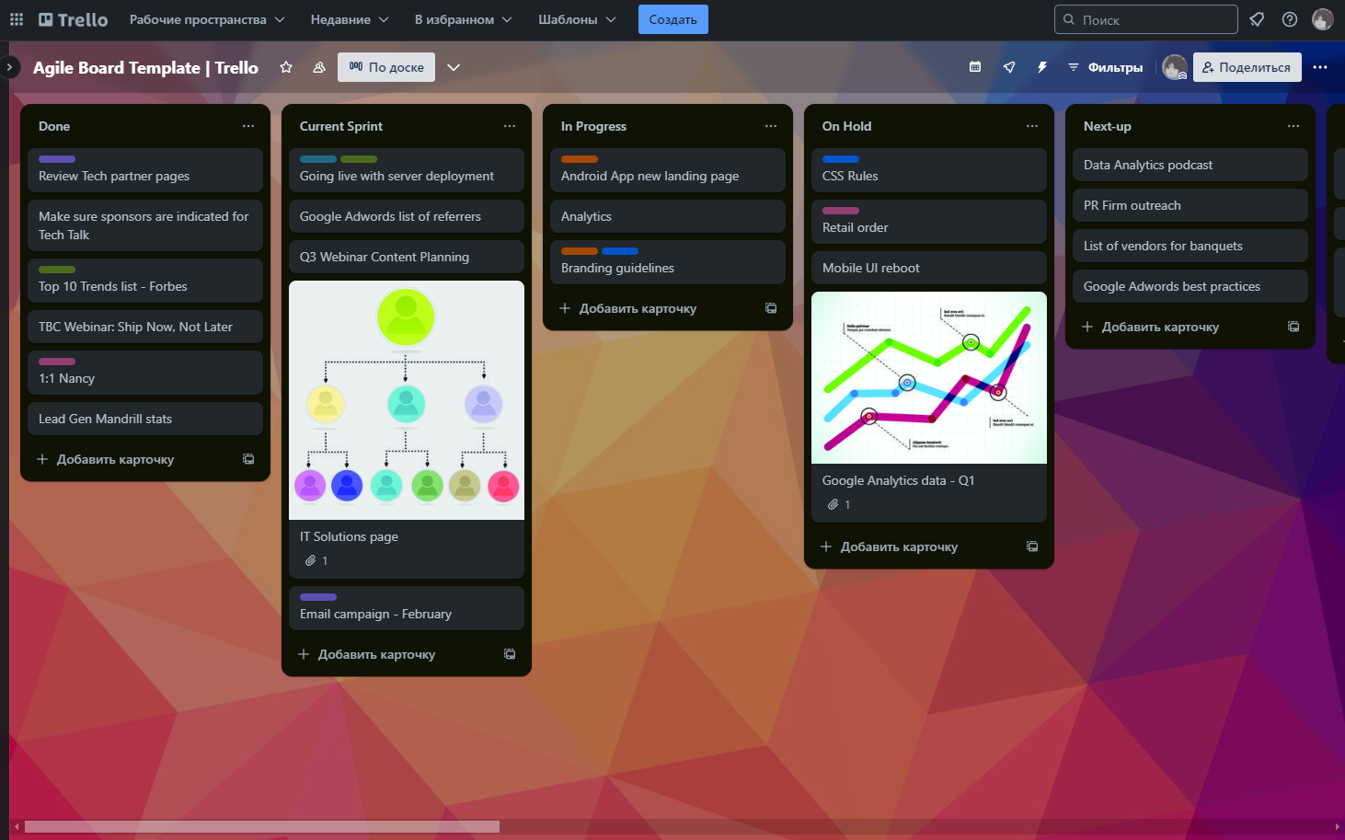

Slide 9
ОГЛЯД АНАЛОГІВ
JIRA
ІНСТРУМЕНТ УПРАВЛІННЯ ВЕЛИКИМИ ПРОЄКТАМИ
ПЛЮСИ: ПІДХОДИТЬ ДЛЯ ВЕЛИКИХ ПРОЄКТІВ, ГНУЧКІСТЬ НАЛАШТУВАНЬ
МІНУСИ: ВИСОКА ВАРТІСТЬ ТА СКЛАДНІСТЬ ОСВОЄННЯ

Slide 10
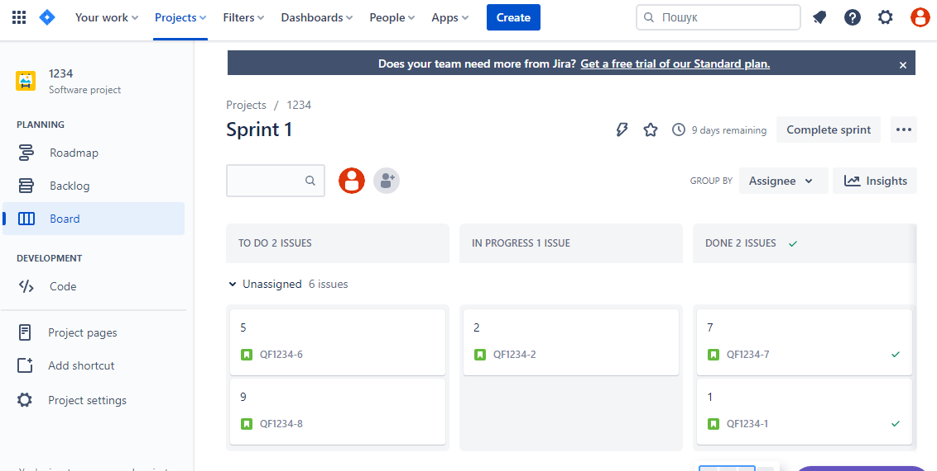

Slide 11
СТЕК ВИКОРИСТАНИХ ТЕХНОЛОГІЙ
NODE.JS – МОВА ПРОГРАМУВАННЯ BACK-END ЧАСТИНИ
MYSQL – ДЛЯ ЗБЕРІГАННЯ І ОБРОБКИ ДАНИХ

Slide 12
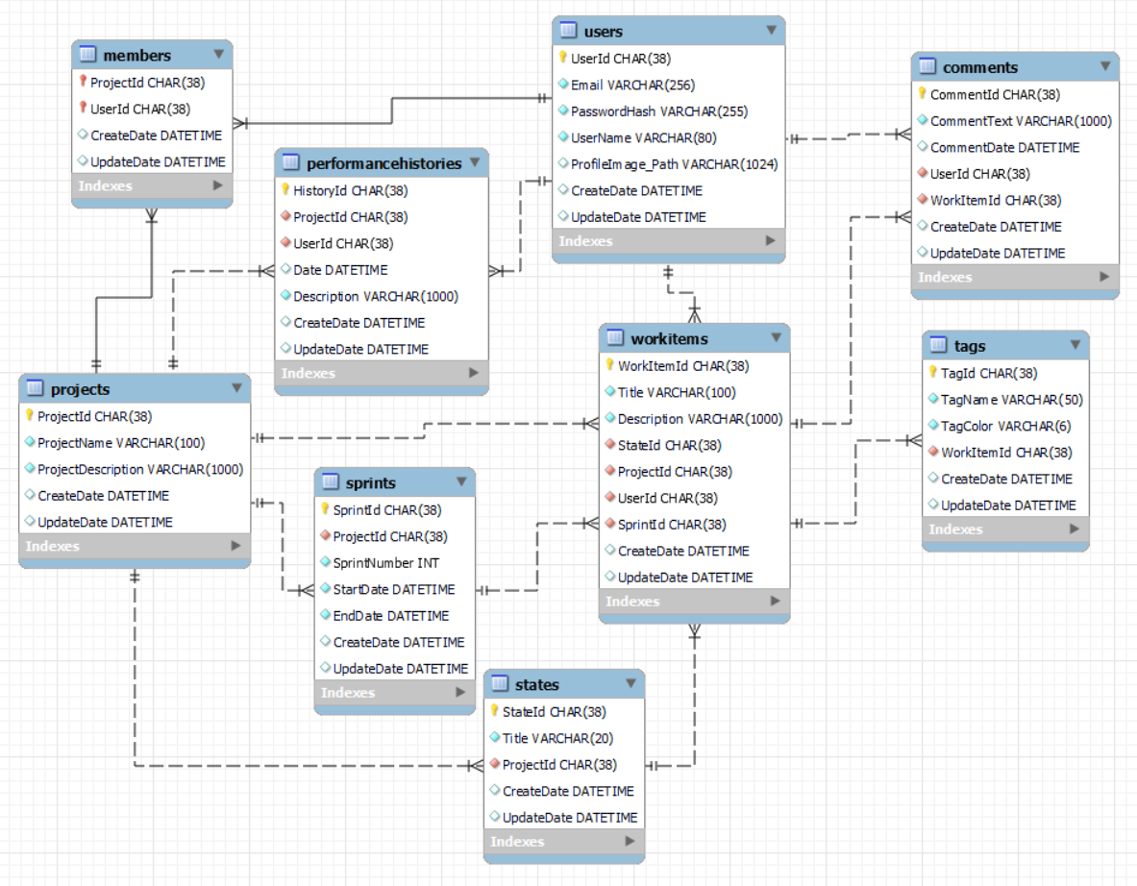
Діаграма бази даних WorkWave

Slide 13


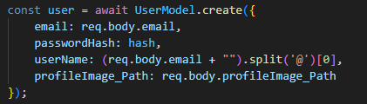
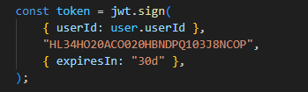
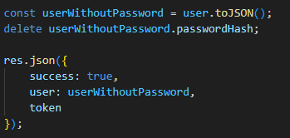
Процес створення користувача
1. Шифрування пароля
2. Додавання користувача в БД
3. Створення JWT токена
4. Повернення відповіді на Front, без пароля (для безпеки)

Slide 14
Процес авторизації
1. Знаходження та перевірка наявності користувача
2. Перевірка валідності введеного пароля
3. Створення JWT токена
4. Повернення відповіді на Front, без пароля (для безпеки)

Slide 15

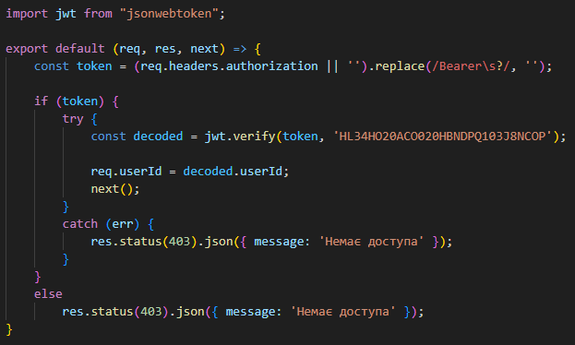
Перевірка авторизації
Реалізації end-points
Реалізація перевірки
(custom middleware)

Slide 16
План розвитку
Розробка користувацького інтерфейса
Додавання світлої теми застосунку
Інтеграція з додатковими інструментами
Поліпшення користувацького досвіду
Додавання мобільного додатку

Slide 17
ПРИКЛАДИ РОБОТИ СИСТЕМИ

Slide 18
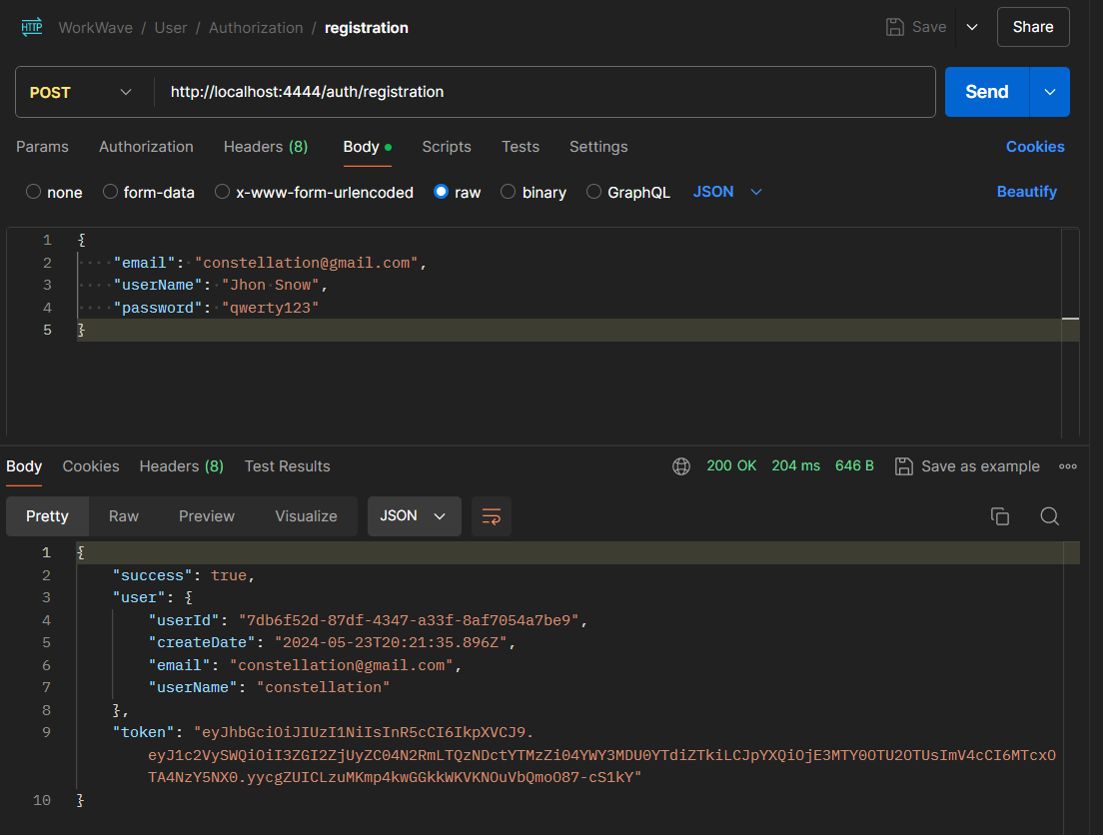
REGISTRATION

Slide 19
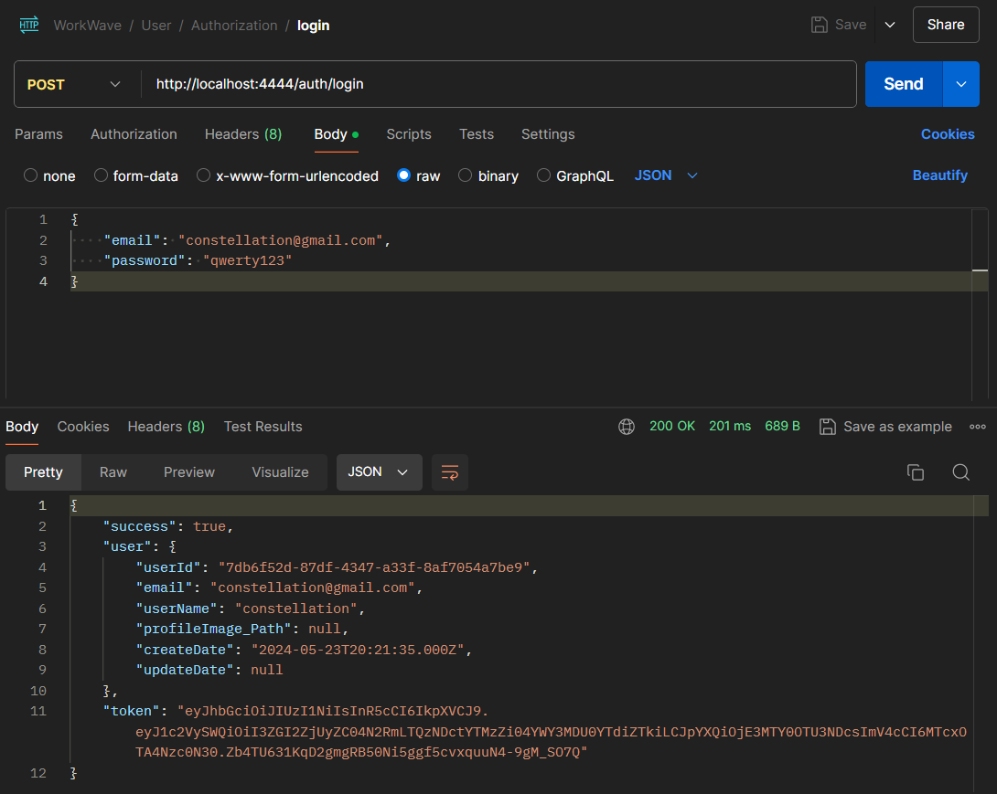
LOGIN

Slide 20
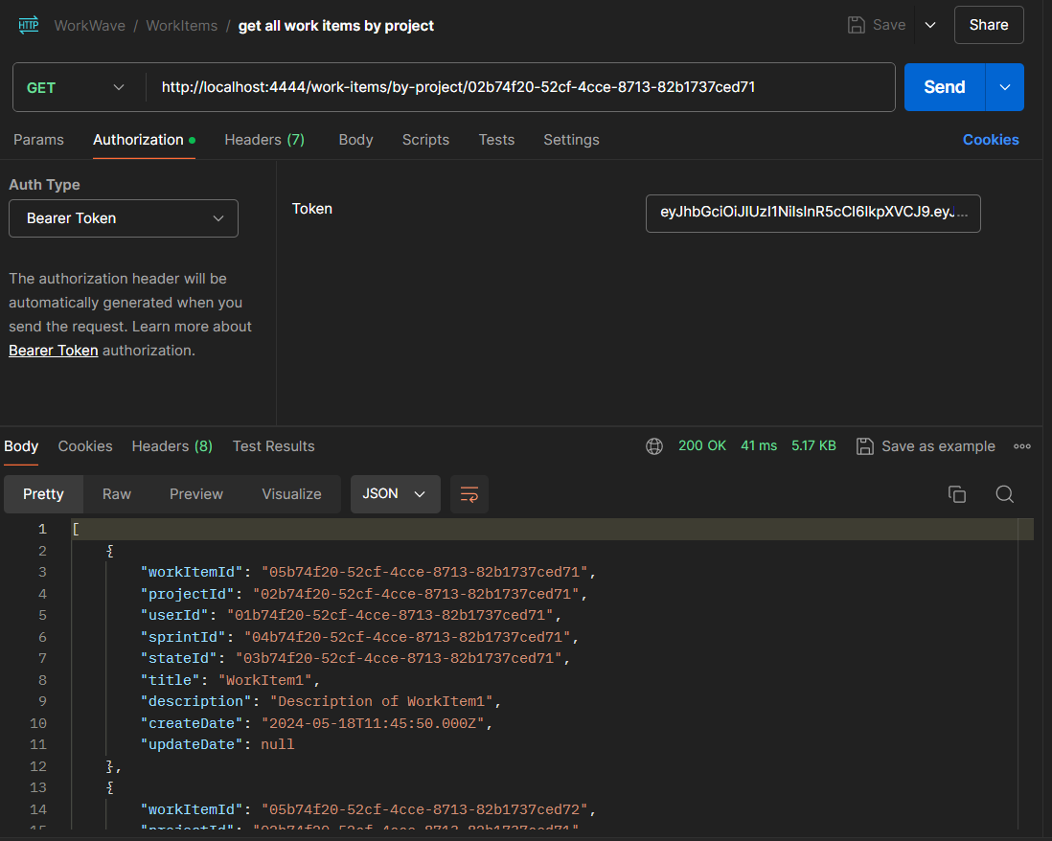
Як зареєстрований користувач, я хочу получити всі робочі елементи поточного проєкту

Slide 21
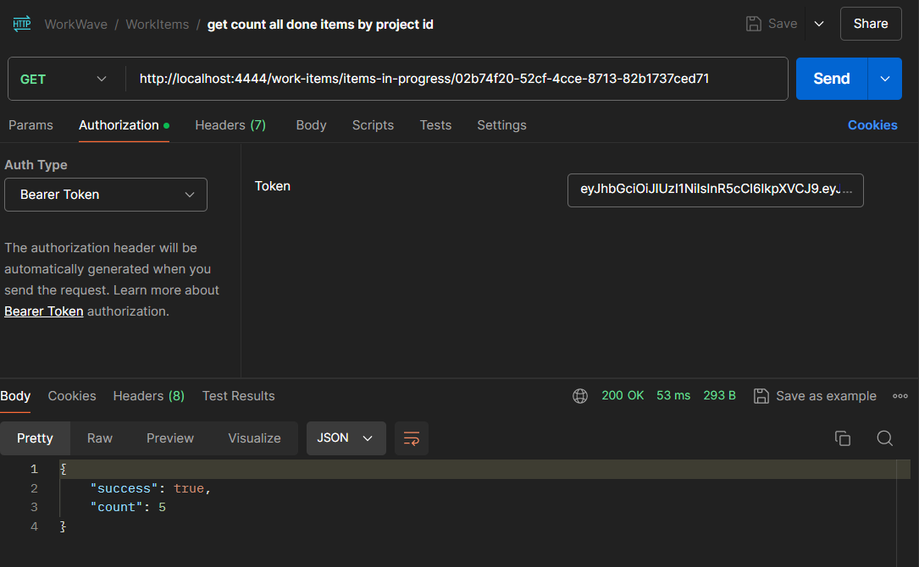
Як зареєстрований користувач, я хочу получити кількість виконаних робочих елементів поточного проєкту

Slide 22
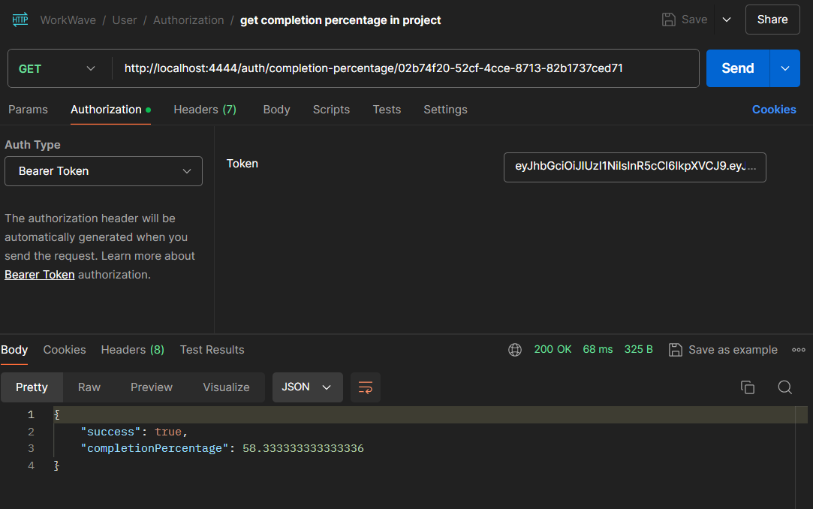
як зареєстрований користувач, я хочу получити відсоток зробленої роботи у відсотковому відношенні зроблених та не зроблених робочих елементів

Slide 23
ВИСНОВКИ
WorkWave- це потужний інструмент для управління проєктами, який поєднує в собі простоту використання та багатофункціональність, що дозволяє ефективно керувати проєктами будь-якої складності

Slide 24
ДЯКУЮ ЗА УВАГУ!

